Slide 1
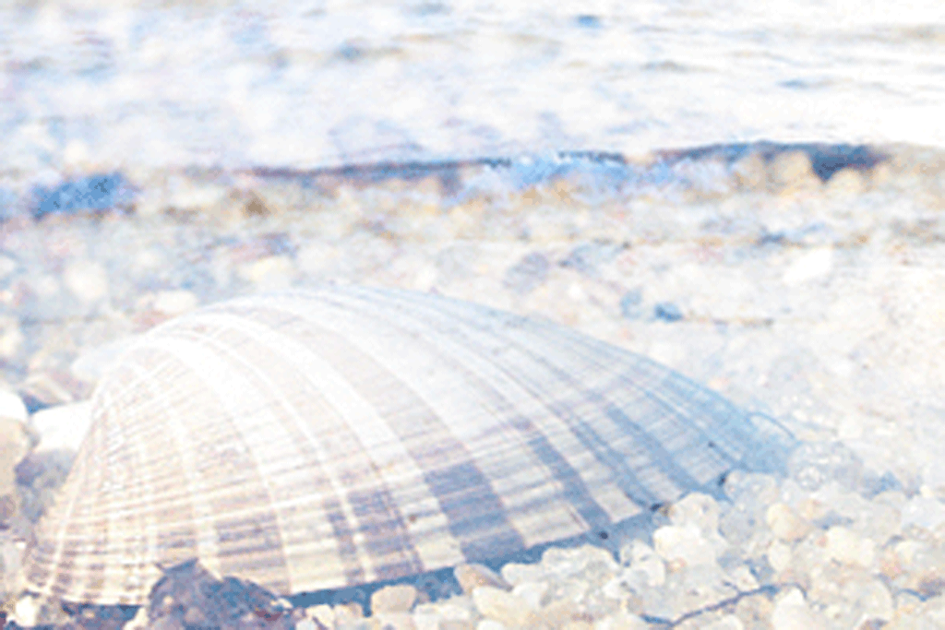

Slide 2
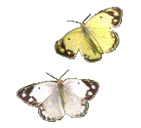
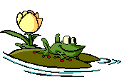
Удивителен и разнообразен мир природы, удивителен и неповторим каждый живой организм, каждое живое существо!

Slide 3
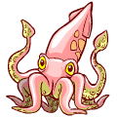
Прогулка
по универмагу
МАЛАКОЛОГИЯ

Slide 4
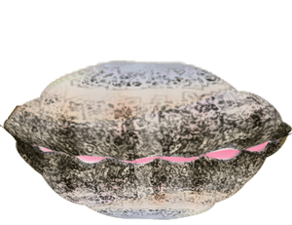
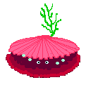
МАЛАКОЛОГИЯ – наука изучающая моллюсков.

Slide 5
КАФЕ
«У КАЛЬМАРА
РОДЖЕРА»
Блюда из осьминога
Блюда из каракатиц
Блюда из кальмаров
Блюда из мидий
Блюда из устриц
Блюда из морского гребешка

Slide 6
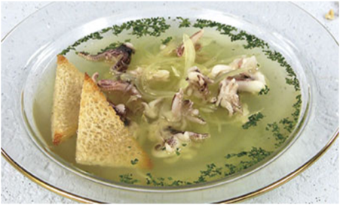
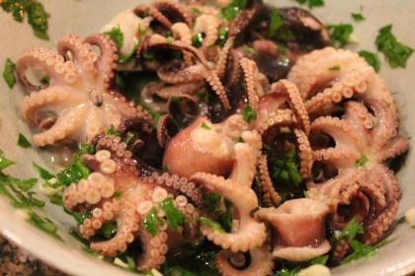
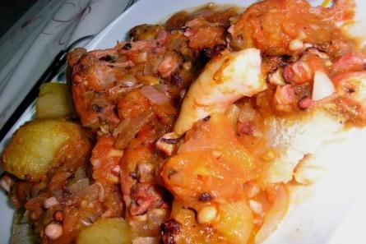
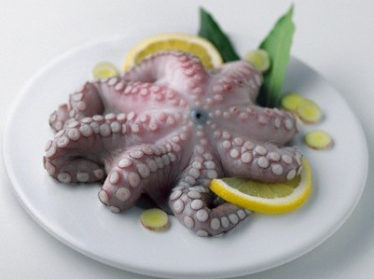
Блюда из осьминога
Суп с осьминогами
Салат из осьминога
Осьминог запечённый
с картофелем
Десерт

Slide 7
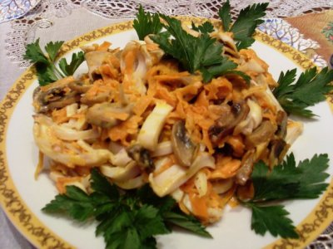
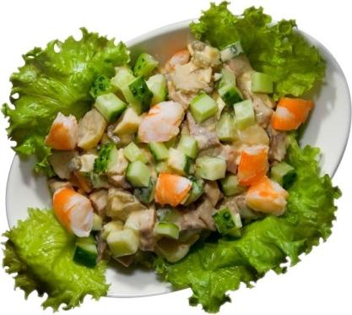
Блюда из кальмаров
и каракатиц
Спагетти с чернилами каракатицы
Салат из кальмаров

Slide 8
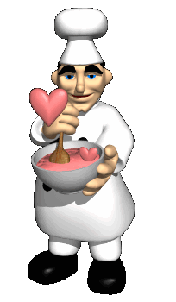
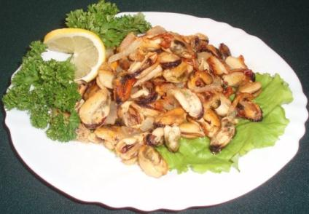
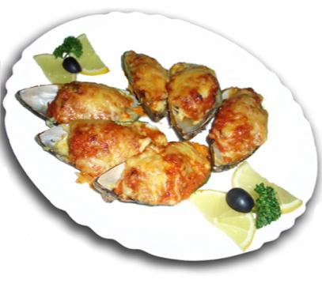
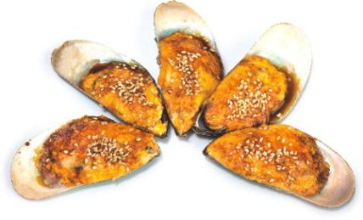
Блюда из мидий
Мидии жареные
Мидии «Киви» запеченные
с итальянским соусом и сыром
Запеченные мидии в «Яки» соусе

Slide 9
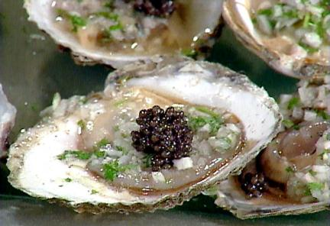
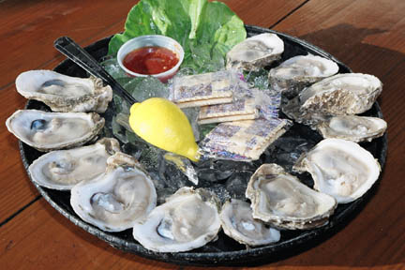
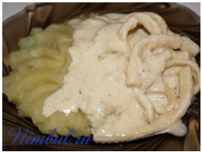
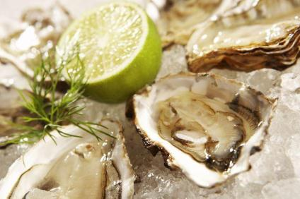
Блюда из устриц
Устрицы во льду
Отварные устрицы с черной икрой
Устрицы, запечённые
под молочным соусом
Кальмары тушенные

Slide 10
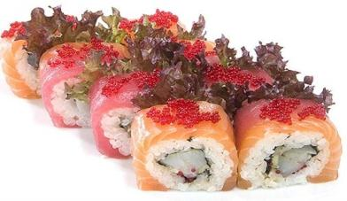
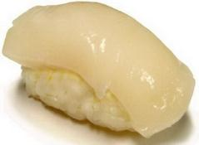
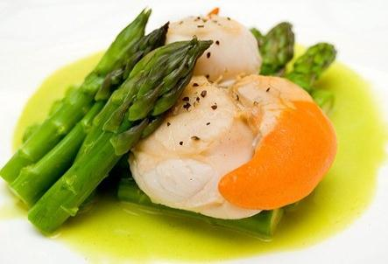
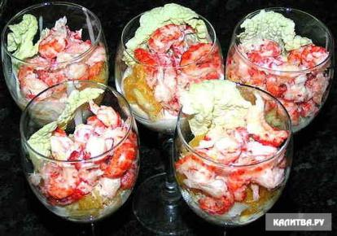
Блюда из
морского гребешка
Шашлычки из морских гребешков
Ролл с морским гребешком.
Салат из морских гребешков
и спаржи
Салат из морских гребешков
с капустой и яблоками

Slide 11
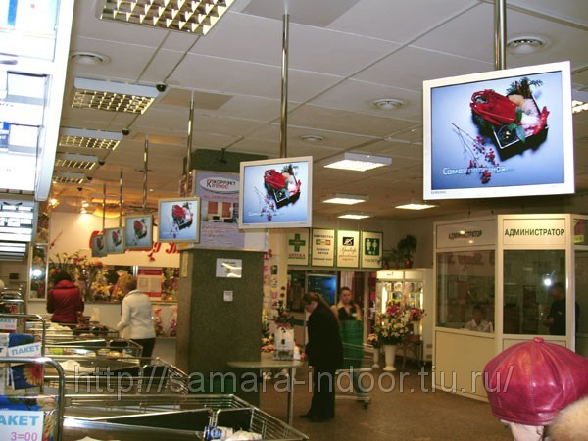

Slide 12
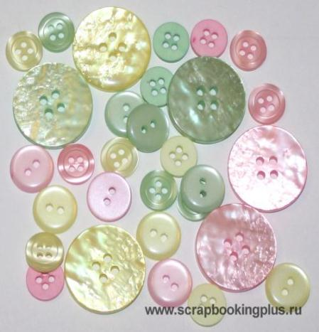
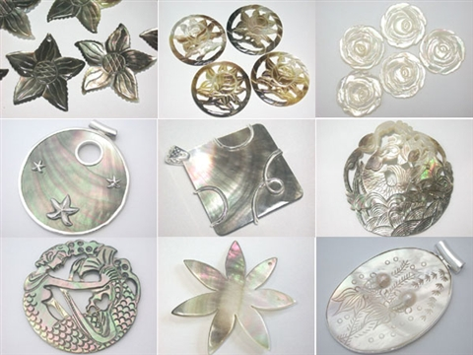
ГАЛАНТЕРЕЙНЫЙ ОТДЕЛ
«Перламутровая сказка»

Slide 13
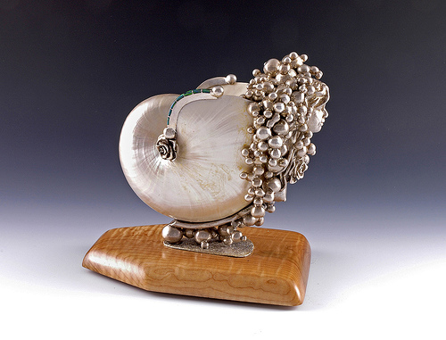
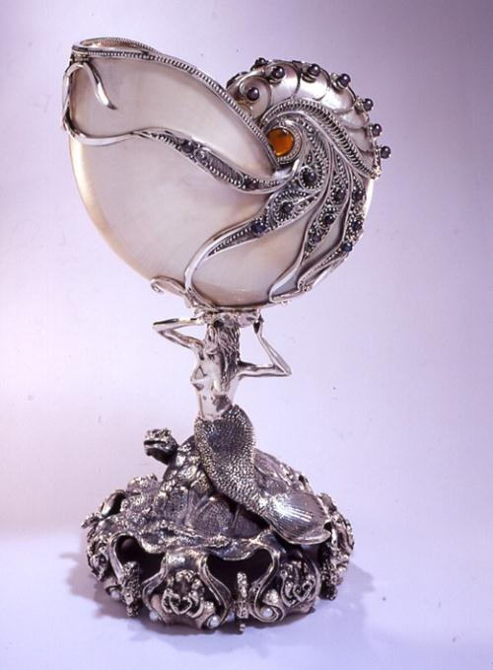
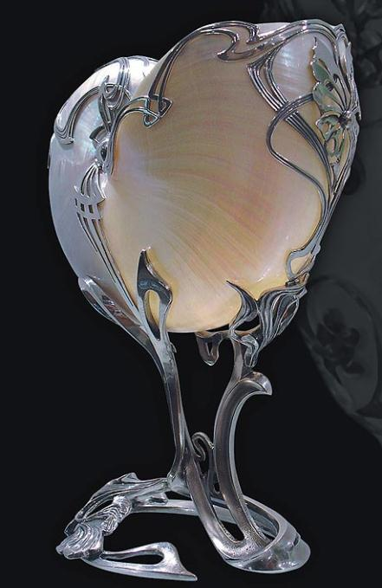
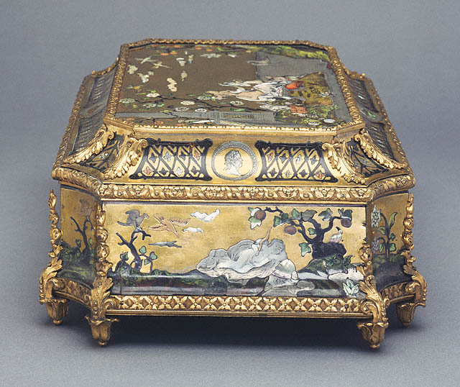
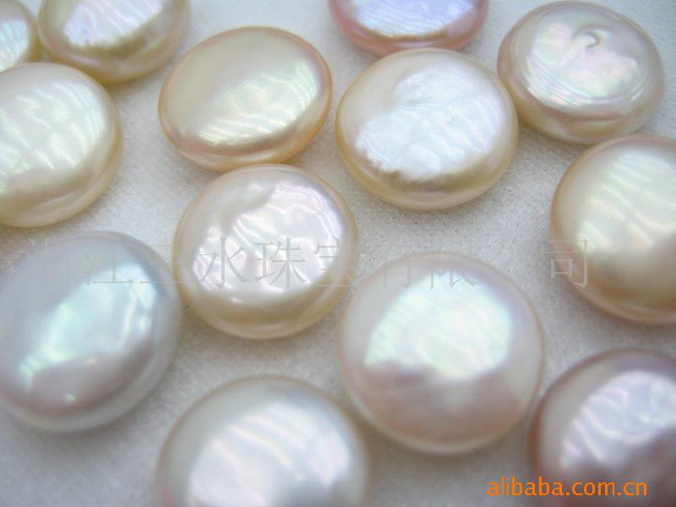
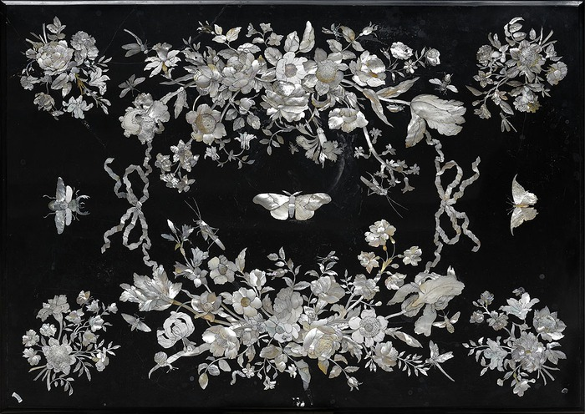
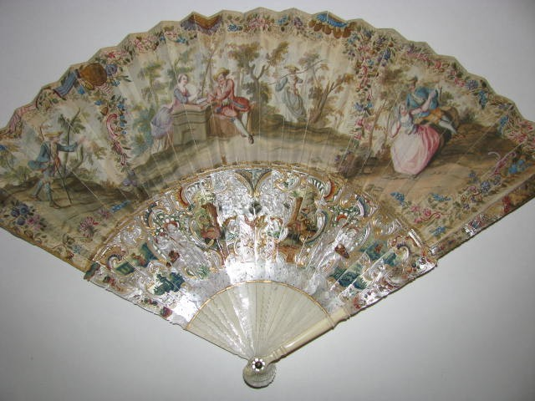
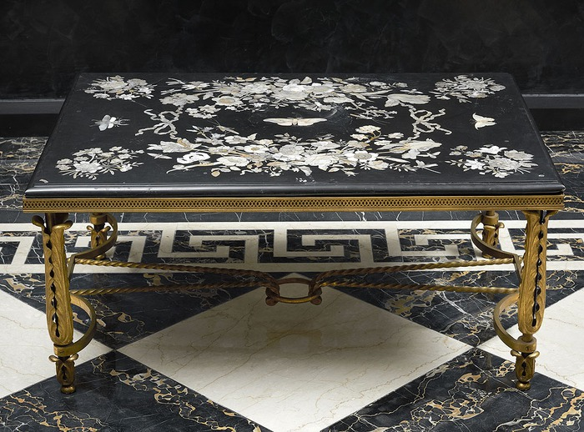

Slide 14
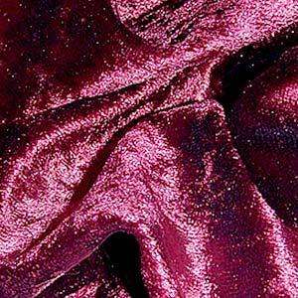
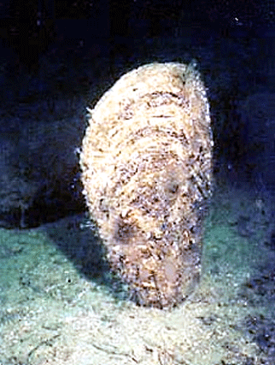
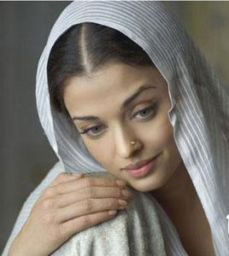
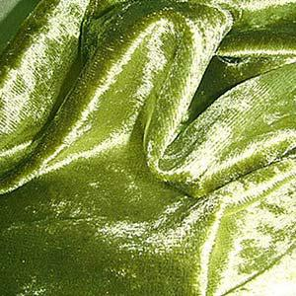
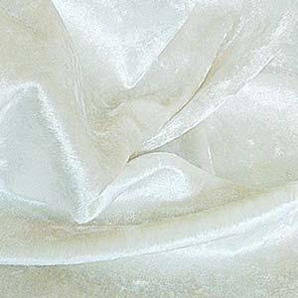
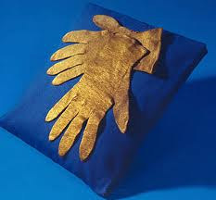
Виссон

Slide 15
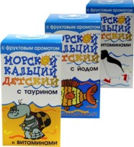
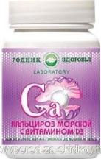
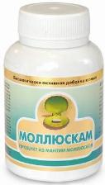
Аптека
«Морские витамины»

Slide 16
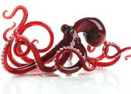
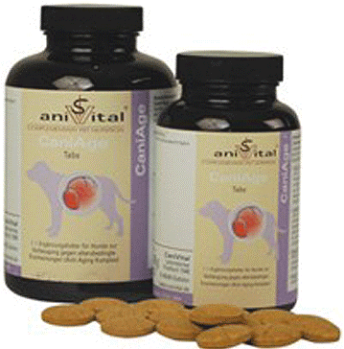
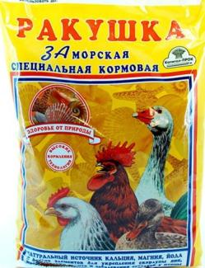
Отдел для ваших
любимых
домашних животных

Slide 17
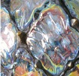
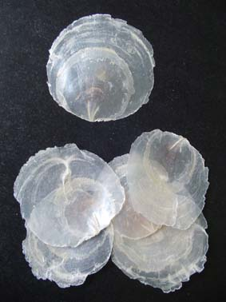
Хозяйственный отдел
«СДЕЛАЙ САМ»

Slide 18
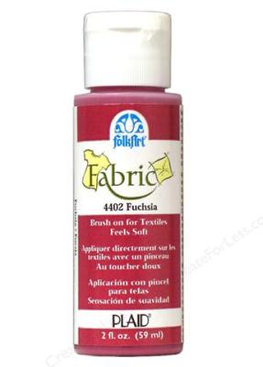
Пурпурная краска

Slide 19
ОТДЕЛ ПАРФЮМЕРИИ

Slide 20
ЮВЕЛИРНЫЙ ОТДЕЛ

Slide 21
КАМЕИ ИЗ ИТАЛИИ

Slide 22
ПРОДУКТОВЫЙ ОТДЕЛ

